Slide 1
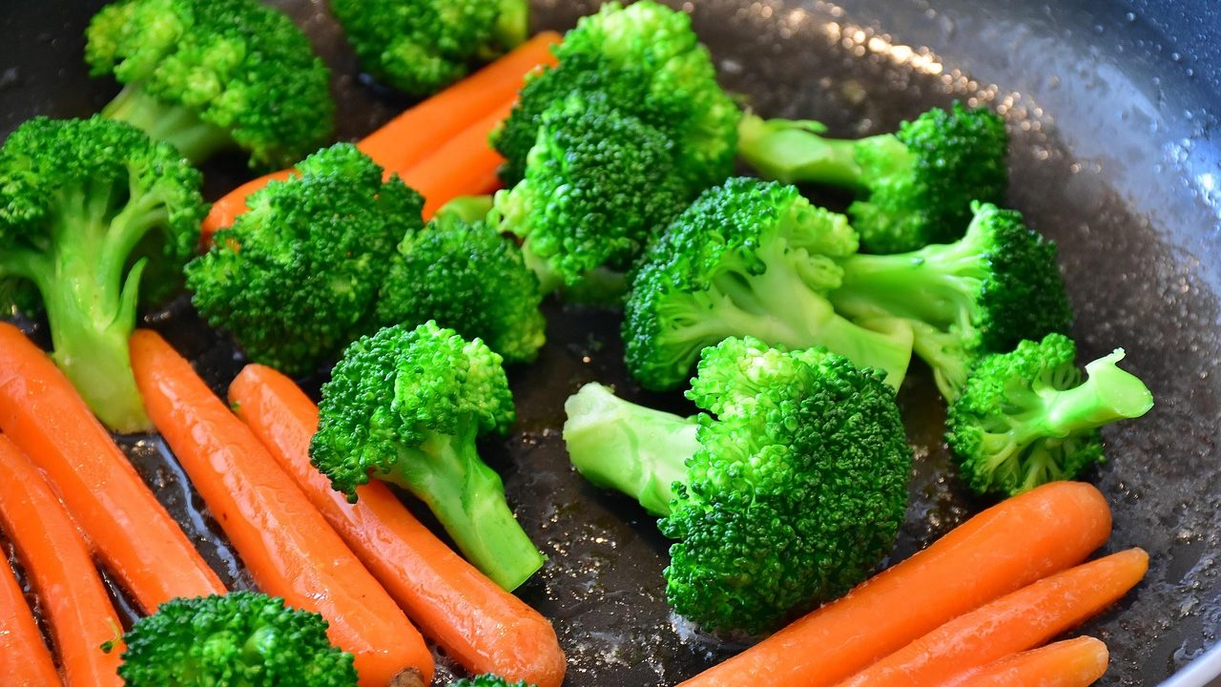
Brócoli: qué aporta y
cómo llevarlo a la
mesa
Salud y Estética
Ver el OA en saludyestetica.lumbre.lat
Notes:
Objeto de aprendizaje de Lumbre · Salud y Estética
Enlace: https://saludyestetica.lumbre.lat/object/sye-bib-oa18-brocoli

Slide 2
Acerca de este OA · 1 de 2
Objetivo
Reconocer qué aporta el brócoli, medir una porción con medidas de cocina y decidir cómo comprarlo, guardarlo y cocinarlo, sin cifras inventadas ni mitos.
Descripción
Ficha de la biblioteca de alimentos: qué aporta el brócoli, cómo se mide una porción casera, cómo llevarlo a la mesa, una preparación sencilla, compra y conservación, y los mitos que conviene dejar en el mercado.
Brócoli: qué aporta y cómo llevarlo a la mesa
2 / 67
Notes:
Enlace al OA: https://saludyestetica.lumbre.lat/object/sye-bib-oa18-brocoli

Slide 3
Acerca de este OA · 2 de 2
Autoría: Salud y Estética
Etiquetas: brócoli · verdura · fibra · vitamina C · compra · conservación
Brócoli: qué aporta y cómo llevarlo a la mesa
3 / 67
Notes:
Continuación de «Acerca de este OA» (2 de 2).

Slide 4
Brócoli: qué aporta y cómo llevarlo a la mesa · 1 de 2
Público y alcance
Cualquier persona que compra, cocina o quiere entender un alimento.
Caso ficticio. En el tianguis, Gabriel —nombre inventado— ve dos montones de brócoli: uno con floretes apretados y verdes; otro con algunos amarillos y el tallo hueco. Su hija dice que el brócoli «sabe a pasto» y que sólo se lo come si está cubierto de queso. Gabriel quiere una verdura para la cena que no se eche a perder y que no huela toda la casa.
Brócoli: qué aporta y cómo llevarlo a la mesa
4 / 67

Slide 5
Brócoli: qué aporta y cómo llevarlo a la mesa · 2 de 2
El vendedor le asegura que el brócoli «cura el cáncer» y que el tallo «no sirve». No busca un remedio: quiere saber cómo elegirlo, si el tallo se come, cuánto servir y por qué a veces huele fuerte al cocinarlo. Esta ficha lo acompaña: qué aporta el brócoli, cómo se mide una porción casera, cómo llevarlo a la mesa, cómo se guarda y qué creencias conviene dejar en el mercado.
Brócoli: qué aporta y cómo llevarlo a la mesa
5 / 67
Notes:
Continuación de «Brócoli: qué aporta y cómo llevarlo a la mesa» (2 de 2).

Slide 6
Qué aporta el brócoli · 1 de 2
El brócoli es una verdura con mucha agua y poca grasa. Aporta fibra, vitamina C, folato y vitamina K; también aporta potasio y pequeñas cantidades de otras vitaminas y minerales. Los floretes y el tallo se comen: el tallo es firme y, bien pelado, tiene una textura parecida a la del corazón de la col. Crudo es crujiente y de sabor fuerte; cocido se suaviza y cambia de olor.
Brócoli: qué aporta y cómo llevarlo a la mesa
6 / 67

Slide 7
Qué aporta el brócoli · 2 de 2
Ese olor se debe a compuestos azufrados propios de las crucíferas, a las que pertenece el brócoli; cocinarlo demasiado lo intensifica. El calor reduce parte de la vitamina C, pero la fibra y los minerales siguen en el plato. El brócoli no es una cura ni un tratamiento: es un alimento que aporta agua, fibra y micronutrientes dentro de una comida.
Tampoco sustituye a la proteína de un plato; si lo sirves solo, sigue siendo una guarnición.
Brócoli: qué aporta y cómo llevarlo a la mesa
7 / 67
Notes:
Continuación de «Qué aporta el brócoli» (2 de 2).

Slide 8
Porción y medida casera · 1 de 3
Una porción casera es una taza de floretes o un tercio de una pieza mediana; para una guarnición individual, una taza suele bastar. Para una familia de cuatro, una pieza grande o dos medianas. El tallo cuenta dentro de la porción: si lo pelas y lo cortas en bastones, rinde casi como los floretes.
Para un niño, media taza es una medida razonable para empezar, sin convertirla en una regla. El brócoli congelado se mide igual: una taza de floretes congelados por persona. La medida casera importa más que una cifra exacta: una taza de brócoli no llena igual que una taza de arroz, y los floretes dejan huecos.
Brócoli: qué aporta y cómo llevarlo a la mesa
8 / 67

Slide 9
Porción y medida casera · 2 de 3
Acompaña la porción con proteína —huevo, pollo, pescado, frijol— si quieres que la comida sostenga; el brócoli solo es agua, fibra y sabor.
Alcance de esta ficha
Ficha informativa de un alimento de la biblioteca. Describe qué aporta, cómo se mide una porción casera y cómo se elige o conserva; no prescribe dietas, no fija cantidades clínicas y no sustituye una consulta.
Brócoli: qué aporta y cómo llevarlo a la mesa
9 / 67
Notes:
Continuación de «Porción y medida casera» (2 de 3).

Slide 10
Porción y medida casera · 3 de 3
Una verdura no reemplaza un plato
El brócoli aporta agua, fibra y micronutrientes, pero no cubre sola la proteína ni la grasa de una comida. Acompáñalo con otros alimentos en lugar de convertirlo en la comida completa.
Verde brillante, no amarillo
El brócoli listo se ve verde brillante y se pincha con el tenedor sin deshacerse. Si se vuelve amarillo y huele muy fuerte, se pasó de cocción.
Brócoli: qué aporta y cómo llevarlo a la mesa
10 / 67
Notes:
Continuación de «Porción y medida casera» (3 de 3).

Slide 11
Cómo llevarlo a la mesa · 1 de 2
El brócoli cabe crudo y cocido en la misma semana. Crudo, en una ensalada con zanahoria y limón, o con una salsa para mojar; cocido, al vapor, salteado, asado o en sopa. Combina con ajo, limón, aceite de oliva, cebolla, chile y un poco de sal; también con papa, pasta o arroz.
Brócoli: qué aporta y cómo llevarlo a la mesa
11 / 67

Slide 12
Cómo llevarlo a la mesa · 2 de 2
La clave es cocinarlo hasta que esté tierno pero firme: si se vuelve amarillo y se deshace, perdió textura y el olor se intensifica. Para la cena, el brócoli al vapor con limón y ajo resuelve en una olla; para una comida de olla, se suma al arroz o al guisado al final. No necesita queso ni crema para saber bien, aunque un poco de queso puede acompañarlo.
Si lo sirves crudo, lávalo bien y sécalo; si lo cocinas, no lo dejes en el agua caliente después de escurrir. El tallo pelado se puede usar en bastones o rallado, y no hay razón para tirarlo.
Brócoli: qué aporta y cómo llevarlo a la mesa
12 / 67
Notes:
Continuación de «Cómo llevarlo a la mesa» (2 de 2).

Slide 13
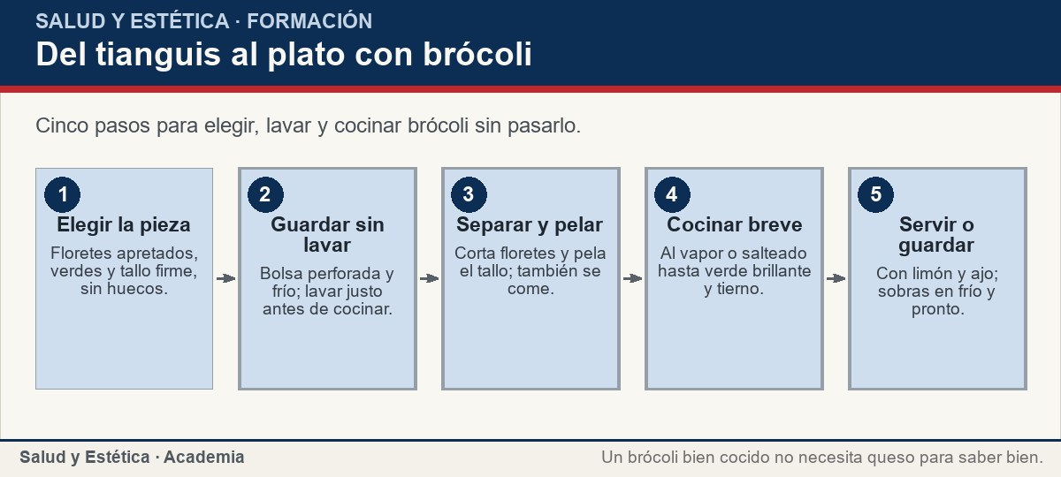
Cómo llevarlo a la mesa
Cinco pasos para elegir, lavar y cocinar brócoli sin pasarlo.
Ver imagen original en el OA
Notes:
Imagen del OA: assets/fig-1-flujo.jpg
Texto alternativo: Del tianguis al plato con brócoli
Pie: Cinco pasos para elegir, lavar y cocinar brócoli sin pasarlo.
Enlace: https://saludyestetica.lumbre.lat/object/sye-bib-oa18-brocoli

Slide 14
Una preparación sencilla · 1 de 2
Brócoli al vapor con limón y ajo. Lava la pieza bajo el chorro y separa los floretes con un cuchillo, dejando un trozo de tallo en cada uno. Pela el tallo grueso y córtalo en bastones. Pon un poco de agua en una olla, coloca los floretes en una canastilla o en el escurridor y tapa. Cocina hasta que el brócoli esté verde brillante y se pueda pinchar con un tenedor sin deshacerse.
Brócoli: qué aporta y cómo llevarlo a la mesa
14 / 67

Slide 15
Una preparación sencilla · 2 de 2
Mientras tanto, dora ajo picado en un poco de aceite a fuego bajo. Pasa el brócoli a un tazón, baña con el aceite y el ajo, exprime limón y agrega una pizca de sal. Sirve de inmediato. Si sobra, guarda en un recipiente cerrado en el refrigerador y recalienta sólo la porción que vas a comer. No fija tiempos ni temperaturas: guíate por el color y la textura.
Brócoli: qué aporta y cómo llevarlo a la mesa
15 / 67
Notes:
Continuación de «Una preparación sencilla» (2 de 2).

Slide 16
Una preparación sencilla
Situaciones frecuentes con el brócoli y una decisión posible. No es una prescripción: es una forma de ordenar la compra.
Brócoli: qué aporta y cómo llevarlo a la mesa
16 / 67
Notes:
Título completo de la tabla que sigue.

Slide 17
Tabla · 1 de 2
Situación | Qué observar | Decisión posible
Los floretes se ven amarillos | La pieza está pasada | Cocínala pronto o descártala si huele mal.
El tallo está hueco | Perdió firmeza | Usa los floretes y revisa el resto antes de cocinar.
Se guardó húmedo y huele fuerte | Puede estar fermentando | Descártalo; no lo laves para «rescatar».
Quieres una cena rápida | El vapor resuelve | Cocina al vapor y termina con limón y ajo.
Brócoli: qué aporta y cómo llevarlo a la mesa
17 / 67
Notes:
Tabla del OA: Tabla
Enlace: https://saludyestetica.lumbre.lat/object/sye-bib-oa18-brocoli

Slide 18
Tabla · 2 de 2
Situación | Qué observar | Decisión posible
Sobró brócoli cocido | Quedó a temperatura ambiente | Refrigéralo pronto y recalienta sólo la porción.
El niño lo rechaza | El sabor fuerte pesa | Prueba una cocción breve y sírvelo con limón.
Brócoli: qué aporta y cómo llevarlo a la mesa
18 / 67
Notes:
Tabla del OA: Tabla
Enlace: https://saludyestetica.lumbre.lat/object/sye-bib-oa18-brocoli

Slide 19
Compra, conservación e higiene · 1 de 2
Elige brócoli con los floretes apretados, de color verde uniforme y sin zonas amarillas ni flores abiertas; el tallo debe estar firme y no hueco. Si el corte del tallo se ve seco, la pieza lleva tiempo cortada. Guárdalo sin lavar en una bolsa perforada o en el cajón de verduras del refrigerador; la humedad excesiva lo hace baboso y el aire seco lo amarillea.
Brócoli: qué aporta y cómo llevarlo a la mesa
19 / 67

Slide 20
Compra, conservación e higiene · 2 de 2
Lávalo bajo el chorro justo antes de cocinarlo, separando los floretes para que el agua llegue a las uniones. No hace falta remojarlo ni usar jabón. Si compras congelado, revisa que el envase esté intacto y que los floretes se muevan sueltos, sin bloques de hielo. Cocina el congelado sin descongelar o descongélalo en el refrigerador.
Las sobras cocidas se guardan en frío y se consumen pronto; si huelen fuerte o tienen textura viscosa, se descartan.
Brócoli: qué aporta y cómo llevarlo a la mesa
20 / 67
Notes:
Continuación de «Compra, conservación e higiene» (2 de 2).

Slide 21
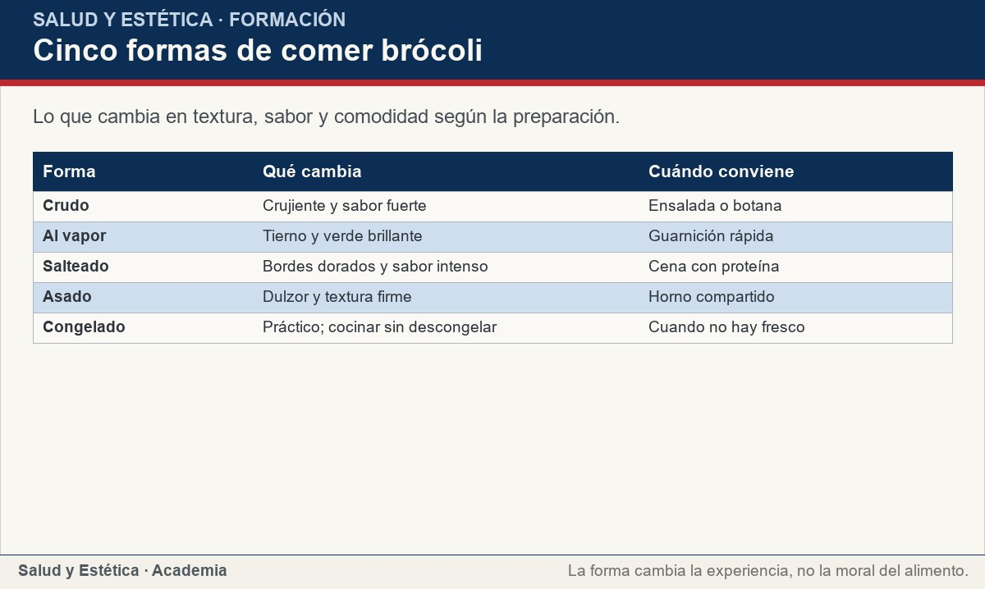
Compra, conservación e higiene
Lo que cambia en textura, sabor y comodidad según la preparación.
Ver imagen original en el OA
Notes:
Imagen del OA: assets/fig-2-matriz.jpg
Texto alternativo: Cinco formas de comer brócoli
Pie: Lo que cambia en textura, sabor y comodidad según la preparación.
Enlace: https://saludyestetica.lumbre.lat/object/sye-bib-oa18-brocoli

Slide 22
Mitos frecuentes · 1 de 2
«El brócoli cura el cáncer»: no. Es una verdura con nutrientes y fibra, pero ninguna verdura cura una enfermedad; decirlo es una promesa falsa. «Tiene más proteína que la carne»: no; aporta algo de proteína, pero no sustituye a una fuente completa. «El tallo no se come»: se come, se pela y se cocina; tirarlo es desperdiciar parte de la pieza.
Brócoli: qué aporta y cómo llevarlo a la mesa
22 / 67

Slide 23
Mitos frecuentes · 2 de 2
«Hay que hervirlo mucho para que no huela»: hervirlo demasiado intensifica el olor y deshace la textura; una cocción breve y al vapor funciona mejor. «El brócoli congelado no sirve»: conserva nutrientes y textura si se cocina bien; es una opción práctica. «El brócoli amarillo es venenoso»: no lo es, pero está pasado y pierde sabor y textura. «El brócoli quema grasa»: no; ninguna verdura quema grasa.
Ninguna de estas creencias lo vuelve bueno o malo: es una verdura que se disfruta con medida y dentro de una alimentación variada.
Brócoli: qué aporta y cómo llevarlo a la mesa
23 / 67
Notes:
Continuación de «Mitos frecuentes» (2 de 2).

Slide 24
Mitos frecuentes · Cómo elegir, guardar y cocinar brócoli · Paso 1 de 6
Elige por floretes y tallo
Busca floretes apretados y verdes, sin zonas amarillas, y un tallo firme que no se vea hueco. El corte del tallo debe verse fresco, no seco.
Brócoli: qué aporta y cómo llevarlo a la mesa
24 / 67
Notes:
Recorrido: Cómo elegir, guardar y cocinar brócoli
Paso 1 de 6: Elige por floretes y tallo
Texto del paso: Busca floretes apretados y verdes, sin zonas amarillas, y un tallo firme que no se vea hueco. El corte del tallo debe verse fresco, no seco.
Enlace: https://saludyestetica.lumbre.lat/object/sye-bib-oa18-brocoli

Slide 25
Mitos frecuentes · Cómo elegir, guardar y cocinar brócoli · Paso 2 de 6
Guarda sin lavar
Pon la pieza en una bolsa perforada o en el cajón de verduras del refrigerador. Lávala sólo cuando la vayas a cocinar.
Brócoli: qué aporta y cómo llevarlo a la mesa
25 / 67
Notes:
Recorrido: Cómo elegir, guardar y cocinar brócoli
Paso 2 de 6: Guarda sin lavar
Texto del paso: Pon la pieza en una bolsa perforada o en el cajón de verduras del refrigerador. Lávala sólo cuando la vayas a cocinar.
Enlace: https://saludyestetica.lumbre.lat/object/sye-bib-oa18-brocoli

Slide 26
Mitos frecuentes · Cómo elegir, guardar y cocinar brócoli · Paso 3 de 6
Lava y separa
Enjuaga bajo el chorro y separa los floretes con un cuchillo. Lávate las manos y usa tabla y cuchillo limpios.
Brócoli: qué aporta y cómo llevarlo a la mesa
26 / 67
Notes:
Recorrido: Cómo elegir, guardar y cocinar brócoli
Paso 3 de 6: Lava y separa
Texto del paso: Enjuaga bajo el chorro y separa los floretes con un cuchillo. Lávate las manos y usa tabla y cuchillo limpios.
Enlace: https://saludyestetica.lumbre.lat/object/sye-bib-oa18-brocoli

Slide 27
Mitos frecuentes · Cómo elegir, guardar y cocinar brócoli · Paso 4 de 6
Aprovecha el tallo
Pela la parte gruesa del tallo y córtala en bastones o rodajas. Se cocina con los floretes o se usa en sopa.
Brócoli: qué aporta y cómo llevarlo a la mesa
27 / 67
Notes:
Recorrido: Cómo elegir, guardar y cocinar brócoli
Paso 4 de 6: Aprovecha el tallo
Texto del paso: Pela la parte gruesa del tallo y córtala en bastones o rodajas. Se cocina con los floretes o se usa en sopa.
Enlace: https://saludyestetica.lumbre.lat/object/sye-bib-oa18-brocoli

Slide 28
Mitos frecuentes · Cómo elegir, guardar y cocinar brócoli · Paso 5 de 6
Cocina sin pasarte
Al vapor o salteado, guíate por el color verde brillante y por la resistencia al pincharlo. Si se vuelve amarillo, se pasó.
Brócoli: qué aporta y cómo llevarlo a la mesa
28 / 67
Notes:
Recorrido: Cómo elegir, guardar y cocinar brócoli
Paso 5 de 6: Cocina sin pasarte
Texto del paso: Al vapor o salteado, guíate por el color verde brillante y por la resistencia al pincharlo. Si se vuelve amarillo, se pasó.
Enlace: https://saludyestetica.lumbre.lat/object/sye-bib-oa18-brocoli

Slide 29
Mitos frecuentes · Cómo elegir, guardar y cocinar brócoli · Paso 6 de 6
Guarda lo que sobra
Las sobras cocidas van en un recipiente cerrado al refrigerador y se consumen pronto. Recalienta sólo la porción que vas a comer.
Brócoli: qué aporta y cómo llevarlo a la mesa
29 / 67
Notes:
Recorrido: Cómo elegir, guardar y cocinar brócoli
Paso 6 de 6: Guarda lo que sobra
Texto del paso: Las sobras cocidas van en un recipiente cerrado al refrigerador y se consumen pronto. Recalienta sólo la porción que vas a comer.
Enlace: https://saludyestetica.lumbre.lat/object/sye-bib-oa18-brocoli

Slide 30
Mitos frecuentes · Caso ficticio: la cena de Gabriel · Paso 1 de 3
Los datos del caso
Caso ficticio. Gabriel, nombre inventado, compra una pieza grande de brócoli para la cena de tres personas. Su hija lo rechaza y él no quiere cocinarlo hasta que se deshaga, como hacía su madre para que «no oliera».
Brócoli: qué aporta y cómo llevarlo a la mesa
30 / 67
Notes:
Recorrido: Caso ficticio: la cena de Gabriel
Paso 1 de 3: Los datos del caso
Texto del paso: Caso ficticio. Gabriel, nombre inventado, compra una pieza grande de brócoli para la cena de tres personas. Su hija lo rechaza y él no quiere cocinarlo hasta que se deshaga, como hacía su madre para que «no oliera».
Enlace: https://saludyestetica.lumbre.lat/object/sye-bib-oa18-brocoli

Slide 31
Mitos frecuentes · Caso ficticio: la cena de Gabriel · Paso 2 de 3
Lo que se observa
Los floretes están apretados y verdes; el tallo está firme. La pieza rinde para tres porciones de una taza. Hervirla demasiado la vuelve amarilla y aumenta el olor; el tallo pelado también se puede comer.
Brócoli: qué aporta y cómo llevarlo a la mesa
31 / 67
Notes:
Recorrido: Caso ficticio: la cena de Gabriel
Paso 2 de 3: Lo que se observa
Texto del paso: Los floretes están apretados y verdes; el tallo está firme. La pieza rinde para tres porciones de una taza. Hervirla demasiado la vuelve amarilla y aumenta el olor; el tallo pelado también se puede comer.
Enlace: https://saludyestetica.lumbre.lat/object/sye-bib-oa18-brocoli

Slide 32
Mitos frecuentes · Caso ficticio: la cena de Gabriel · Paso 3 de 3
Lo que se decide
Gabriel separa los floretes, pela el tallo y los cocina al vapor hasta que están verdes y tiernos. Los termina con ajo dorado y limón. Sirve una taza por persona con huevo y tortilla. La hija prueba un florete con limón y descubre que el sabor cambia. Lo que sobra va al refrigerador.
Brócoli: qué aporta y cómo llevarlo a la mesa
32 / 67
Notes:
Recorrido: Caso ficticio: la cena de Gabriel
Paso 3 de 3: Lo que se decide
Texto del paso: Gabriel separa los floretes, pela el tallo y los cocina al vapor hasta que están verdes y tiernos. Los termina con ajo dorado y limón. Sirve una taza por persona con huevo y tortilla. La hija prueba un florete con limón y descubre que el sabor cambia. Lo que sobra va al refrigerador.
Enlace: https://saludyestetica.lumbre.lat/object/sye-bib-oa18-brocoli

Slide 33
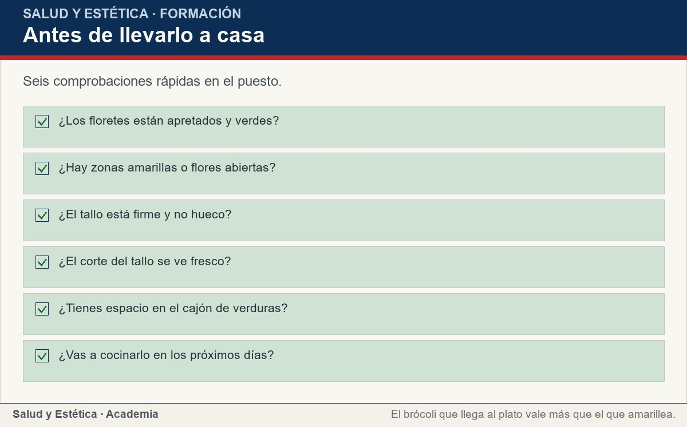
Mitos frecuentes
Seis comprobaciones rápidas en el puesto.
Ver imagen original en el OA
Notes:
Imagen del OA: assets/fig-3-checklist.jpg
Texto alternativo: Antes de llevarlo a casa
Pie: Seis comprobaciones rápidas en el puesto.
Enlace: https://saludyestetica.lumbre.lat/object/sye-bib-oa18-brocoli

Slide 34
Errores frecuentes · 1 de 2
•
Hervir el brócoli hasta que se deshaga. La cocción larga lo vuelve amarillo, intensifica el olor y arruina la textura. Cocínalo breve y guíate por el color y el tenedor.
•
Tirar el tallo. El tallo es comestible y rinde. Pélalo y úsalo en bastones, sopa o salteado; tirarlo es desperdiciar parte de lo que pagaste.
•
Guardarlo lavado y húmedo. La humedad favorece el deterioro y el olor fuerte. Guárdalo sin lavar y lávalo justo antes de cocinarlo.
Brócoli: qué aporta y cómo llevarlo a la mesa
34 / 67

Slide 35
Errores frecuentes · 2 de 2
•
Cubrirlo de queso para que «sepa a algo». El brócoli ya tiene sabor; el queso puede acompañarlo, pero en cantidad tapa el sabor y suma grasa y sal. Prueba limón, ajo y una cocción breve.
Brócoli: qué aporta y cómo llevarlo a la mesa
35 / 67
Notes:
Continuación de «Errores frecuentes» (2 de 2).

Slide 36
Criterios para decidir · 1 de 2
1.
Si los floretes están amarillos, cocínalo pronto o descártalo.
2.
Si el tallo está hueco, usa los floretes y revisa el resto.
3.
Si huele fuerte o está viscoso, no lo consumas.
4.
Si quieres una guarnición rápida, cocínalo al vapor y termina con limón.
5.
Si el sabor fuerte molesta, prueba una cocción breve y sírvelo con limón.
Brócoli: qué aporta y cómo llevarlo a la mesa
36 / 67

Slide 37
Criterios para decidir · 2 de 2
Límites y escalamiento
Consulta a un profesional sanitario si después de comer brócoli aparece picor en la boca, hinchazón de labios o garganta, ronchas o dificultad para respirar; esto último es una urgencia. También si tienes molestias digestivas persistentes o si una condición diagnosticada exige ajustar lo que comes, porque la porción se decide con tu equipo de salud y no con una ficha general. Esta ficha no diagnostica ni indica tratamientos y no sustituye una consulta.
Brócoli: qué aporta y cómo llevarlo a la mesa
37 / 67
Notes:
Continuación de «Criterios para decidir» (2 de 2).

Slide 38
Actividad 1 · Opción múltiple
Sección: Comprueba lo que aprendiste
¿Cuál es una porción casera razonable de brócoli para una guarnición individual?
A) Una taza de floretes o un tercio de una pieza mediana.
B) Tres piezas grandes.
C) Sólo el tallo crudo.
D) Únicamente el agua de cocción.
Brócoli: qué aporta y cómo llevarlo a la mesa
38 / 67
Notes:
Solución: A) Una taza de floretes o un tercio de una pieza mediana.
Explicación: Una taza de floretes o un tercio de una pieza mediana es una medida casera útil. El tallo también cuenta y se puede comer.
Evidencia: La sección «Porción y medida casera» propone taza, tercio de pieza y media taza para un niño.
Enlace al OA: https://saludyestetica.lumbre.lat/object/sye-bib-oa18-brocoli

Slide 39
Actividad 2 · Opción múltiple
Sección: Comprueba lo que aprendiste
El brócoli se ve amarillo y huele muy fuerte. ¿Qué conviene hacer?
A) Cocinarlo pronto o descartarlo si el olor es desagradable.
B) Hervirlo más tiempo para quitarle el olor.
C) Guardarlo una semana más en el refrigerador.
D) Comerlo crudo para aprovechar la vitamina C.
Brócoli: qué aporta y cómo llevarlo a la mesa
39 / 67
Notes:
Solución: A) Cocinarlo pronto o descartarlo si el olor es desagradable.
Explicación: El amarillo indica que la pieza pasó su mejor momento. Hervirlo más intensifica el olor y no lo rescata; si huele mal, se descarta.
Evidencia: La tabla de situaciones y la sección de compra lo explican.
Enlace al OA: https://saludyestetica.lumbre.lat/object/sye-bib-oa18-brocoli

Slide 40
Actividad 3 · Verdadero o falso
Sección: Comprueba lo que aprendiste
El tallo del brócoli se puede comer.
A) Verdadero
B) Falso
Brócoli: qué aporta y cómo llevarlo a la mesa
40 / 67
Notes:
Solución: Verdadero
Explicación: El tallo es comestible; pelado y cocinado tiene una textura firme y agradable. Tirarlo es desperdiciar parte de la pieza.
Evidencia: La ficha lo dice en «Qué aporta» y en el procedimiento.
Enlace al OA: https://saludyestetica.lumbre.lat/object/sye-bib-oa18-brocoli

Slide 41
Actividad 4 · Verdadero o falso
Sección: Comprueba lo que aprendiste
El brócoli cura el cáncer.
A) Verdadero
B) Falso
Brócoli: qué aporta y cómo llevarlo a la mesa
41 / 67
Notes:
Solución: Falso
Explicación: No. Es una verdura con nutrientes y fibra, pero ninguna verdura cura una enfermedad. Afirmarlo es una promesa falsa y peligrosa.
Evidencia: La sección «Mitos frecuentes» desmiente la idea.
Enlace al OA: https://saludyestetica.lumbre.lat/object/sye-bib-oa18-brocoli

Slide 42
Actividad 5 · Relacionar · 1 de 2
Sección: Comprueba lo que aprendiste
Relaciona cada forma de brócoli con lo que corresponde.
Columna A
1. Crudo
2. Al vapor
3. Salteado
4. Congelado
5. Tallo pelado
Columna B
A) Tierno y verde brillante
Brócoli: qué aporta y cómo llevarlo a la mesa
42 / 67
Notes:
Solución: Crudo → Crujiente y sabor fuerte
Al vapor → Tierno y verde brillante
Salteado → Bordes dorados y sabor intenso
Congelado → Se cocina sin descongelar
Tallo pelado → Se come como bastón o rallado
Evidencia: Cada forma cambia la experiencia; ninguna convierte al brócoli en remedio.
Enlace al OA: https://saludyestetica.lumbre.lat/object/sye-bib-oa18-brocoli

Slide 43
Actividad 5 · Relacionar · 2 de 2
B) Bordes dorados y sabor intenso
C) Se cocina sin descongelar
D) Se come como bastón o rallado
E) Crujiente y sabor fuerte
Brócoli: qué aporta y cómo llevarlo a la mesa
43 / 67
Notes:
Continuación de «Actividad 5 · Relacionar» (2 de 2).

Slide 44
Actividad 6 · Completar la frase
Sección: Comprueba lo que aprendiste
El brócoli aporta agua, ___ y vitamina C; su olor al cocerse se debe a compuestos ___ propios de las crucíferas.
Brócoli: qué aporta y cómo llevarlo a la mesa
44 / 67
Notes:
Solución: fibra · azufrados
Explicación: La fibra y el agua explican su textura; los compuestos azufrados le dan el olor característico cuando se cocina.
Evidencia: Descripción de la composición y del olor en la sección «Qué aporta el brócoli».
Enlace al OA: https://saludyestetica.lumbre.lat/object/sye-bib-oa18-brocoli

Slide 45
Actividad 7 · Clasificar · 1 de 2
Sección: Comprueba lo que aprendiste
Clasifica cada señal de compra.
Categorías
• Buena señal
• Señal de alerta
1. Los floretes están apretados y verdes
2. Hay zonas amarillas
3. El tallo está firme
4. El tallo está hueco
Brócoli: qué aporta y cómo llevarlo a la mesa
45 / 67
Notes:
Solución: 1. Los floretes están apretados y verdes → Buena señal
2. Hay zonas amarillas → Señal de alerta
3. El tallo está firme → Buena señal
4. El tallo está hueco → Señal de alerta
5. El corte del tallo se ve seco → Señal de alerta
6. La pieza huele a fresco → Buena señal
Evidencia: Floretes apretados, tallo firme y olor fresco son señales observables; el amarillo y el hueco descartan la compra.
Enlace al OA: https://saludyestetica.lumbre.lat/object/sye-bib-oa18-brocoli

Slide 46
Actividad 7 · Clasificar · 2 de 2
5. El corte del tallo se ve seco
6. La pieza huele a fresco
Clasifica cada elemento en una de las categorías.
Brócoli: qué aporta y cómo llevarlo a la mesa
46 / 67
Notes:
Continuación de «Actividad 7 · Clasificar» (2 de 2).

Slide 47
Actividad 8 · Detective de errores
Sección: Comprueba lo que aprendiste
Marca la línea donde el razonamiento falla.
A) Elijo brócoli con floretes apretados y tallo firme.
B) Lo guardo sin lavar y lo lavo antes de cocinarlo.
C) Como es verde y tiene fibra, puedo comer toda la que quiera sin mirar el plato.
D) Cocino al vapor hasta que está verde brillante.
E) Sirvo una taza por persona con huevo.
Brócoli: qué aporta y cómo llevarlo a la mesa
47 / 67
Notes:
Solución: C) Como es verde y tiene fibra, puedo comer toda la que quiera sin mirar el plato.
Explicación: Que una verdura tenga fibra no la vuelve ilimitada ni sustituye al resto de la comida. La porción y el conjunto del plato siguen importando.
Evidencia: La ficha insiste en la medida casera y en acompañar con proteína.
Enlace al OA: https://saludyestetica.lumbre.lat/object/sye-bib-oa18-brocoli

Slide 48
Revisión rápida · 1 de 2
Criterio de avance
Se considera superado con al menos 70% de acierto agregado en las actividades cubiertas.
Actividades cubiertas
• Opción múltiple · sye-bib-oa18-ex01
• Opción múltiple · sye-bib-oa18-ex02
• Verdadero o falso · sye-bib-oa18-ex03
• Verdadero o falso · sye-bib-oa18-ex04
• Relacionar · sye-bib-oa18-ex05
Brócoli: qué aporta y cómo llevarlo a la mesa
48 / 67
Notes:
Compuerta de avance: Revisión rápida
Umbral declarado: 70%.
No se incluyen puntuaciones de ninguna sesión ni respuestas personales.
Enlace: https://saludyestetica.lumbre.lat/object/sye-bib-oa18-brocoli

Slide 49
Revisión rápida · 2 de 2
• Completar la frase · sye-bib-oa18-ex06
• Clasificar · sye-bib-oa18-ex07
• Detective de errores · sye-bib-oa18-ex08
Al superar: Eliges brócoli con señales observables, aprovechas el tallo, mides una porción casera y sabes cuándo cocinarlo o descartarlo.
Si aún no se alcanza: Repasa la tabla de situaciones y la lista de compra; vuelve a clasificar las señales y a distinguir cocción breve de cocción larga.
Brócoli: qué aporta y cómo llevarlo a la mesa
49 / 67
Notes:
Continuación de «Revisión rápida» (2 de 2).

Slide 50
Actividad 9 · Reflexión
Sección: Comprueba lo que aprendiste
Piensa en la última vez que cocinaste brócoli. ¿Lo herviste hasta que se deshizo o lo dejaste verde? ¿Tiraste el tallo? Escribe un cambio concreto para la próxima vez y una señal que te diga que ya está listo.
Pregunta abierta · las respuestas personales no se incluyen en esta exportación.
Brócoli: qué aporta y cómo llevarlo a la mesa
50 / 67
Notes:
Reflexión del OA: Piensa en la última vez que cocinaste brócoli. ¿Lo herviste hasta que se deshizo o lo dejaste verde? ¿Tiraste el tallo? Escribe un cambio concreto para la próxima vez y una señal que te diga que ya está listo.
No se exportan respuestas personales.
Enlace: https://saludyestetica.lumbre.lat/object/sye-bib-oa18-brocoli

Slide 51
Juegos · Memoria del brócoli
Cara A | Cara B
Brócoli fresco | Floretes apretados y tallo firme
Tallo | Se pela y se come
Cocción breve | Verde brillante y tierno
Sobrecocción | Amarillo y olor fuerte
Sobras | En frío y pronto
Brócoli: qué aporta y cómo llevarlo a la mesa
51 / 67
Notes:
Tabla del OA: Juegos · Memoria del brócoli
Enlace: https://saludyestetica.lumbre.lat/object/sye-bib-oa18-brocoli

Slide 52
Juegos · Memoria del brócoli · Cómo practicar
Este es el contenido estático del juego. Para emparejar las cartas y practicar la interacción, abre el OA.
Abrir el juego en el OA
Brócoli: qué aporta y cómo llevarlo a la mesa
52 / 67
Notes:
Juego de memoria: Juegos · Memoria del brócoli
Enlace: https://saludyestetica.lumbre.lat/object/sye-bib-oa18-brocoli

Slide 53
Juegos · Tarjetas para elegir y cocinar brócoli · Tarjeta 1 de 5
Pregunta
¿Cómo sé si el brócoli está fresco?
Brócoli: qué aporta y cómo llevarlo a la mesa
53 / 67
Notes:
Anverso: ¿Cómo sé si el brócoli está fresco?
Reverso: Los floretes están apretados y verdes, el tallo firme y el corte se ve fresco. Si hay amarillo o el tallo está hueco, pasó su mejor momento.
Enlace: https://saludyestetica.lumbre.lat/object/sye-bib-oa18-brocoli

Slide 54
Juegos · Tarjetas para elegir y cocinar brócoli · Tarjeta 1 de 5 · Respuesta
Respuesta
Los floretes están apretados y verdes, el tallo firme y el corte se ve fresco. Si hay amarillo o el tallo está hueco, pasó su mejor momento.
Brócoli: qué aporta y cómo llevarlo a la mesa
54 / 67
Notes:
Respuesta de la tarjeta 1.

Slide 55
Juegos · Tarjetas para elegir y cocinar brócoli · Tarjeta 2 de 5
Pregunta
¿El tallo se come?
Brócoli: qué aporta y cómo llevarlo a la mesa
55 / 67
Notes:
Anverso: ¿El tallo se come?
Reverso: Sí. Se pela y se corta en bastones o rodajas; se cocina con los floretes o en sopa. Tirarlo es desperdiciar parte de la pieza.
Enlace: https://saludyestetica.lumbre.lat/object/sye-bib-oa18-brocoli

Slide 56
Juegos · Tarjetas para elegir y cocinar brócoli · Tarjeta 2 de 5 · Respuesta
Respuesta
Sí. Se pela y se corta en bastones o rodajas; se cocina con los floretes o en sopa. Tirarlo es desperdiciar parte de la pieza.
Brócoli: qué aporta y cómo llevarlo a la mesa
56 / 67
Notes:
Respuesta de la tarjeta 2.

Slide 57
Juegos · Tarjetas para elegir y cocinar brócoli · Tarjeta 3 de 5
Pregunta
¿Por qué huele fuerte al cocerse?
Brócoli: qué aporta y cómo llevarlo a la mesa
57 / 67
Notes:
Anverso: ¿Por qué huele fuerte al cocerse?
Reverso: Por compuestos azufrados propios de las crucíferas. Una cocción breve y al vapor reduce el olor; hervirlo demasiado lo intensifica.
Enlace: https://saludyestetica.lumbre.lat/object/sye-bib-oa18-brocoli

Slide 58
Juegos · Tarjetas para elegir y cocinar brócoli · Tarjeta 3 de 5 · Respuesta
Respuesta
Por compuestos azufrados propios de las crucíferas. Una cocción breve y al vapor reduce el olor; hervirlo demasiado lo intensifica.
Brócoli: qué aporta y cómo llevarlo a la mesa
58 / 67
Notes:
Respuesta de la tarjeta 3.

Slide 59
Juegos · Tarjetas para elegir y cocinar brócoli · Tarjeta 4 de 5
Pregunta
¿El brócoli cura el cáncer?
Brócoli: qué aporta y cómo llevarlo a la mesa
59 / 67
Notes:
Anverso: ¿El brócoli cura el cáncer?
Reverso: No. Es una verdura con nutrientes y fibra, pero ninguna verdura cura una enfermedad. Una alimentación variada es lo que se sostiene.
Enlace: https://saludyestetica.lumbre.lat/object/sye-bib-oa18-brocoli

Slide 60
Juegos · Tarjetas para elegir y cocinar brócoli · Tarjeta 4 de 5 · Respuesta
Respuesta
No. Es una verdura con nutrientes y fibra, pero ninguna verdura cura una enfermedad. Una alimentación variada es lo que se sostiene.
Brócoli: qué aporta y cómo llevarlo a la mesa
60 / 67
Notes:
Respuesta de la tarjeta 4.

Slide 61
Juegos · Tarjetas para elegir y cocinar brócoli · Tarjeta 5 de 5
Pregunta
¿Cómo guardo el brócoli?
Brócoli: qué aporta y cómo llevarlo a la mesa
61 / 67
Notes:
Anverso: ¿Cómo guardo el brócoli?
Reverso: Sin lavar, en bolsa perforada o en el cajón de verduras del refrigerador. Lo lavo justo antes de cocinarlo y consumo pronto las sobras.
Enlace: https://saludyestetica.lumbre.lat/object/sye-bib-oa18-brocoli

Slide 62
Juegos · Tarjetas para elegir y cocinar brócoli · Tarjeta 5 de 5 · Respuesta
Respuesta
Sin lavar, en bolsa perforada o en el cajón de verduras del refrigerador. Lo lavo justo antes de cocinarlo y consumo pronto las sobras.
Brócoli: qué aporta y cómo llevarlo a la mesa
62 / 67
Notes:
Respuesta de la tarjeta 5.

Slide 63
Para dominar este tema
El brócoli no necesita un mito para ser útil: aporta agua, fibra, vitamina C, folato y vitamina K, y se disfruta crudo o cocido con una medida casera. Elige floretes apretados, guarda sin lavar, lava antes de cortar y aprovecha el tallo. Cocínalo breve, hasta que esté verde y tierno, y termina con limón y ajo. No cura enfermedades ni sustituye un plato; el brócoli, bien elegido y bien cocinado, es una buena compañera de la mesa.
Brócoli: qué aporta y cómo llevarlo a la mesa
63 / 67

Slide 64
Fuentes y estado de revisión · 1 de 4
Fuentes consultadas:
F-OMS-DIETA · OMS, Alimentación sana (hoja informativa actualizada el 26 de enero de 2026) · https://www.who.int/es/news-room/fact-sheets/detail/healthy-diet · consulta: 2026-10-25 · alcance: Alcance internacional. La base de una alimentación saludable son alimentos mínimamente procesados y no procesados; frutas y verduras forman parte de esa base. No fija porciones ni sustituye una consulta.
Brócoli: qué aporta y cómo llevarlo a la mesa
64 / 67

Slide 65
Fuentes y estado de revisión · 2 de 4
F-GUIAS-MX · Guías Alimentarias Saludables y Sostenibles para la Población Mexicana 2025, Secretaría de Salud · https://www.gob.mx/salud/sinsamac/documentos/guias-alimentarias-saludables-y-sostenibles-para-la-poblacion-mexicana-2025 · consulta: 2026-10-25 · alcance: Alcance federal en México; orientación alimentaria. Propone patrones y prácticas más saludables y sostenibles, con alimentos locales y de temporada. No fija porciones individuales.
Brócoli: qué aporta y cómo llevarlo a la mesa
65 / 67
Notes:
Continuación de «Fuentes y estado de revisión» (2 de 4).

Slide 66
Fuentes y estado de revisión · 3 de 4
F-OMS-INOCUIDAD · OMS, Inocuidad de los alimentos (hoja informativa actualizada el 4 de junio de 2026) · https://www.who.int/es/news-room/fact-sheets/detail/food-safety · consulta: 2026-10-25 · alcance: Alcance internacional. Remite al Manual sobre las cinco claves para la inocuidad de los alimentos: limpieza, separación de crudos y cocidos, cocción, temperaturas seguras y agua y materias primas seguras. Se usa para lavado y conservación en frío; no fija temperaturas ni tiempos.
Brócoli: qué aporta y cómo llevarlo a la mesa
66 / 67
Notes:
Continuación de «Fuentes y estado de revisión» (3 de 4).

Slide 67
Fuentes y estado de revisión · 4 de 4
Estado de revisión: Revisión editorial, 25 de octubre de 2026. Revisión por profesional sanitario: no realizada, pendiente. Ficha informativa de un alimento; no prescribe dietas ni sustituye una consulta.
Brócoli: qué aporta y cómo llevarlo a la mesa
67 / 67
Notes:
Continuación de «Fuentes y estado de revisión» (4 de 4).

